Slide 1





Slide 2



Một quả đạn pháo được bắn ra khỏi nòng pháo với vận tốc ban đầu có độ lớn v₀ không đổi.
Hình 1.18
Tìm góc bắn 𝜶 để quả đạn pháo bay xa nhất, bỏ qua sức cản của không khí và coi quả đạn pháo được bắn ra từ mặt đất.

Slide 3



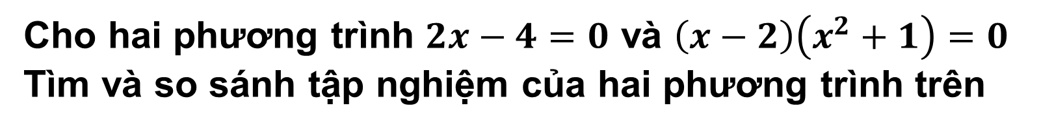
1 . KHÁI NIỆM PHƯƠNG TRÌNH TƯƠNG ĐƯƠNG
Nhận biết khái niệm hai phương trình tương đương
Cho hai phương trình $2x−4=0$ và $\left(x−2\right)\left(x^{2}+1\right)=0$
Tìm và so sánh tập nghiệm của hai phương trình trên
Xét phương trình :
Vậy tập nghiệm của phương trình $2x−4=0$ là $S_{1}=2$
Xét phương trình :
Vậy tập nghiệm của phương trình $\left(x−2\right)\left(x^{2}+1\right)=0$là $S_{2}=2$
Nhận thấy S₁ = S₂ = $\{2\}$. Vậy hai phương trình đã cho có cùng tập nghiệm.

Slide 4


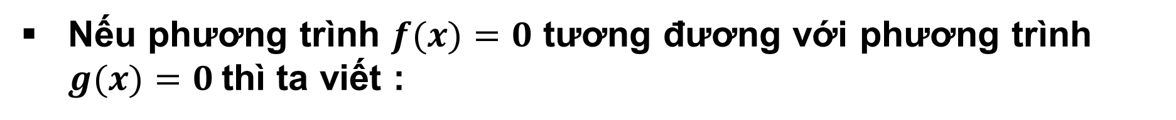
1 . KHÁI NIỆM PHƯƠNG TRÌNH TƯƠNG ĐƯƠNG
Hai phương trình được gọi là tương đương khi chúng có cùng tập nghiệm
Nếu phương trình $f(x)=0$ tương đương với phương trình $g(x)=0$thì ta viết :
CHÚ Ý
Hai phương trình vô nghiệm là tương đương

Slide 5


1 . KHÁI NIỆM PHƯƠNG TRÌNH TƯƠNG ĐƯƠNG
Hai phương trình sau có tương đương không ?
$2x+6=0$ và $x^{2}+6x+9=0$
1
Tập nghiệm của phương trình $2x+6=0$ là $S_{1}=\left[−3\right]$
Phương trình $x^{2}+6x+9=0$ được viết thành ${(x+3)}^{2}=0$
Do đó phương trình có tập nghiệm là $S_{2}=\left[−3\right]$
Vậy hai phương trình trên là tương đương.

Slide 6




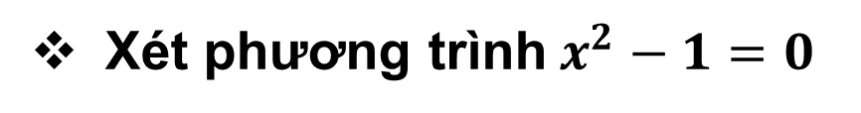
1 . KHÁI NIỆM PHƯƠNG TRÌNH TƯƠNG ĐƯƠNG
Xét sự tương đương của hai phương trình sau :
$\frac{x−1}{x+1}=0$ và $x^{2}−1=0$
1
Tập nghiệm của phương trình $\frac{x−1}{x+1}=0$ là S₁$=\left[1\right]$
Xét phương trình $x^{2}−1=0$
Tập nghiệm của phương trình $x^{2}−1=0$ là S₂$=\left[1;−1\right]$
Nhận thấy S₁ ≠ S₂, vậy hai phương trình đã cho không tương đương.

Slide 7



1 . KHÁI NIỆM PHƯƠNG TRÌNH TƯƠNG ĐƯƠNG
Để giải phương trình, thông thường ta biến đổi phương trình đó thành một phương trình tương đương đơn giản hơi (gọi là các phép biến đổi tương đương)
CHÚ Ý
a. Cộng hay trừ hai vế với cùng một số hoặc một biểu thức :
$f\left(x\right)=g\left(x\right)$
$$⇔ f\left(x\right)+h\left(x\right)=g\left(x\right)+h(x)$$
b. Nhân hoặc chia hai vế với cùng một số khác 0 hoặc với cùng một biểu thức luôn có giá trị khác 0
$f\left(x\right)=g\left(x\right)$
$$⇔ f\left(x\right).h\left(x\right)=g\left(x\right).h\left(x\right) , \left(h(x)≠0\right)$$

Slide 8


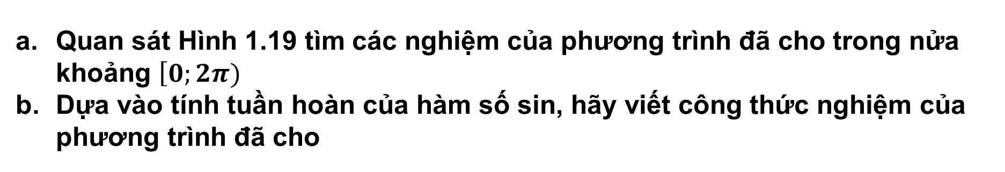

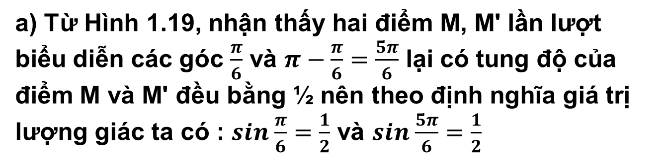
2 . PHƯƠNG TRÌNH $sinx=m$
Nhận biết công thức nghiệm của phương trình $sinx=\frac{1}{2}$
Quan sát Hình 1.19 tìm các nghiệm của phương trình đã cho trong nửa khoảng $\left[0;2π)\right.$
Dựa vào tính tuần hoàn của hàm số sin, hãy viết công thức nghiệm của phương trình đã cho
a) Từ Hình 1.19, nhận thấy hai điểm M, M' lần lượt biểu diễn các góc $\frac{π}{6}$ và $π−\frac{π}{6}=\frac{5π}{6}$ lại có tung độ của điểm M và M' đều bằng ½ nên theo định nghĩa giá trị lượng giác ta có : $sin$ $\frac{π}{6}=\frac{1}{2}$ và $sin$ $\frac{5π}{6}=\frac{1}{2}$
Vậy trong nửa khoảng $[0;2π)$, phương trình có 2 nghiệm $x=\frac{π}{6},x=\frac{5π}{6}$
Hình 1.19

Slide 9
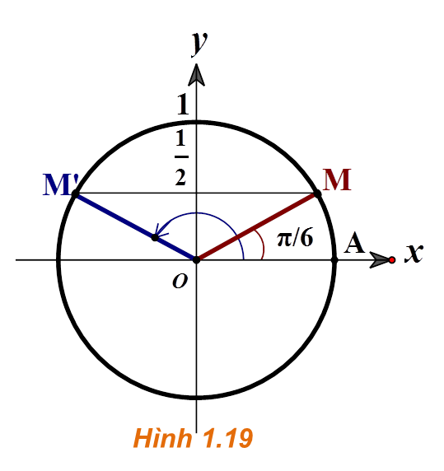
2 . PHƯƠNG TRÌNH $sinx=m$
Nhận biết công thức nghiệm của phương trình $sinx=\frac{1}{2}$
Quan sát Hình 1.19 tìm các nghiệm của phương trình đã cho trong nửa khoảng $\left[0;2π)\right.$
Dựa vào tính tuần hoàn của hàm số sin, hãy viết công thức nghiệm của phương trình đã cho
b) Vì hàm số sin có chu kì tuần hoàn là 2π nên phương trình đã cho có công thức nghiệm là

Slide 10

2 . PHƯƠNG TRÌNH $sinx=m$
Minh hoạ bằng đồ thị :
Nghiệm của phương trình $sinx=\frac{1}{2}$ là hoành độ giao điểm của đường thẳng $y=\frac{1}{2}$ và đồ thị hàm số $y=sinx$
Hình 1.20

Slide 11
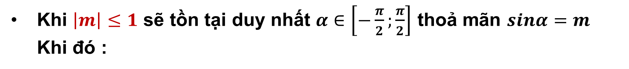
2 . PHƯƠNG TRÌNH $sinx=m$
Tổng quát :
Phương trình $sinx=m$ có nghiệm khi và chỉ khi $\left|m\right|≤1$
Khi $\left|m\right|≤1$ sẽ tồn tại duy nhất $α∈\left[−\frac{π}{2};\frac{π}{2}\right]$ thoả mãn $sinα=m$
Khi đó :

Slide 12
2 . PHƯƠNG TRÌNH $sinx=m$
a. Nếu số đo của góc $α$ được cho bằng đơn vị độ thì
CHÚ Ý
b. Một số trường hợp đặc biệt :

Slide 13

2 . PHƯƠNG TRÌNH $sinx=m$
Giải các phương trình sau :
2
b. Gọi $α∈\left[−\frac{π}{2};\frac{π}{2}\right]$ là góc thoả mãn $sinα=\frac{1}{3}$ . Khi đó ta có :

Slide 14
2 . PHƯƠNG TRÌNH $sinx=m$
3
Giải phương trình :

Slide 15
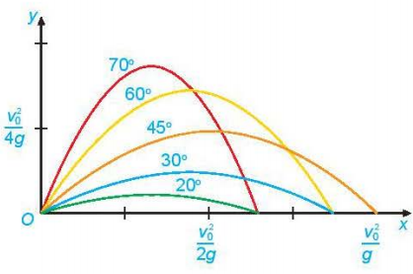


2 . PHƯƠNG TRÌNH $sinx=m$
Giải bài toán ở tình huống mở đầu
4
Chọn hệ trục toạ độ có gốc toạ độ đặt tại vị trí khẩu pháo, trục Ox theo hướng khẩu pháo như hình bên
Quỹ đạo của quả đạn là một parabol có phương trình
Cho $y=0$ , ta được :
Suy ra : $x=0$ hoặc
Quả đạn khi tiếp đất khi :

Slide 16
2 . PHƯƠNG TRÌNH $sinx=m$
Giải bài toán ở tình huống mở đầu
4
Dấu bằng xảy ra khi :
Do $0≤α≤\frac{π}{2}$ nên $α=\frac{π}{4}$ hay $α={45}^{0}$
Vậy quả đạn pháo bay xa nhất khi góc bắn là 45⁰

Slide 17
2 . PHƯƠNG TRÌNH $sinx=m$
Giải các phương trình sau :
2

Slide 18
2 . PHƯƠNG TRÌNH $sinx=m$
Giải các phương trình sau :
2

Slide 19


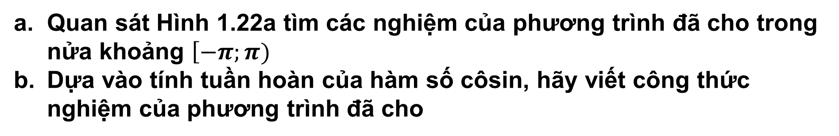

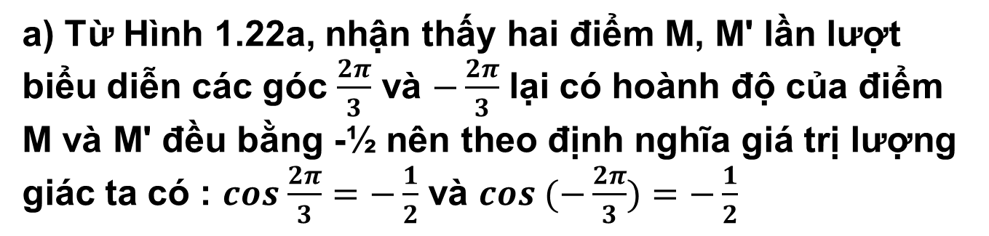
3 . PHƯƠNG TRÌNH $cosx=m$
Nhận biết công thức nghiệm của phương trình $cosx=−\frac{1}{2}$
Quan sát Hình 1.22a tìm các nghiệm của phương trình đã cho trong nửa khoảng $\left[−π;π)\right.$
Dựa vào tính tuần hoàn của hàm số côsin, hãy viết công thức nghiệm của phương trình đã cho
a) Từ Hình 1.22a, nhận thấy hai điểm M, M' lần lượt biểu diễn các góc $\frac{2π}{3}$ và $−\frac{2π}{3}$ lại có hoành độ của điểm M và M' đều bằng -½ nên theo định nghĩa giá trị lượng giác ta có : $cos$ $\frac{2π}{3}=−\frac{1}{2}$ và $cos$ $(−\frac{2π}{3})=−\frac{1}{2}$
Vậy trong nửa khoảng $[−π;π)$, phương trình có 2 nghiệm $x=\frac{2π}{3},x=−\frac{2π}{3}$
Hình 1.22a

Slide 20
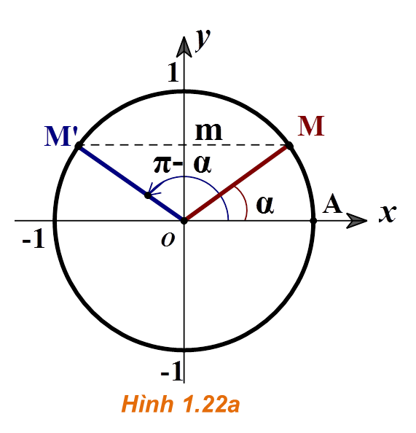
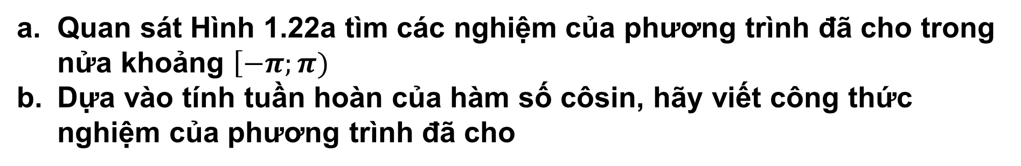
3 . PHƯƠNG TRÌNH $cosx=m$
Nhận biết công thức nghiệm của phương trình $cosx=−\frac{1}{2}$
Quan sát Hình 1.22a tìm các nghiệm của phương trình đã cho trong nửa khoảng $\left[−π;π)\right.$
Dựa vào tính tuần hoàn của hàm số côsin, hãy viết công thức nghiệm của phương trình đã cho
b) Vì hàm số cos có chu kì tuần hoàn là 2π nên phương trình đã cho có công thức nghiệm là

Slide 21
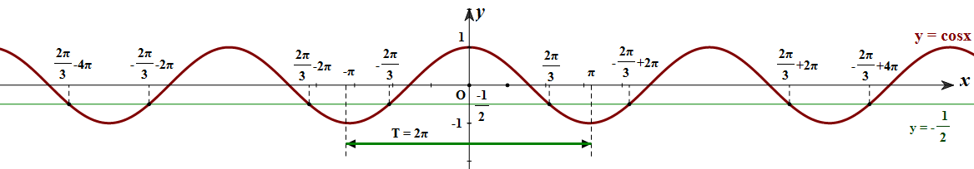

3 . PHƯƠNG TRÌNH $cosx=m$
Minh hoạ bằng đồ thị :
Nghiệm của phương trình $cosx=−\frac{1}{2}$ là hoành độ giao điểm của đường thẳng $y=−\frac{1}{2}$ và đồ thị hàm số $y=cosx$
Hình 1.23

Slide 22
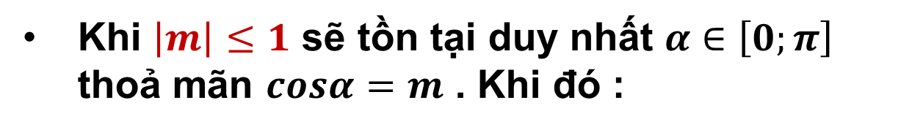

3 . PHƯƠNG TRÌNH $cosx=m$
Tổng quát :
Phương trình $cosx=m$ có nghiệm khi và chỉ khi $\left|m\right|≤1$
Khi $\left|m\right|≤1$ sẽ tồn tại duy nhất $α∈\left[0;π\right]$ thoả mãn $cosα=m$ . Khi đó :
Hình 1.22b

Slide 23
3 . PHƯƠNG TRÌNH $cosx=m$
a. Nếu số đo của góc $α$ được cho bằng đơn vị độ thì
CHÚ Ý
b. Một số trường hợp đặc biệt :

Slide 24

3 . PHƯƠNG TRÌNH $cosx=m$
Giải các phương trình sau :
5
b. Gọi $α∈\left[0;π\right]$ là góc thoả mãn $cosα=0.1$ . Khi đó ta có :

Slide 25
3 . PHƯƠNG TRÌNH $cosx=m$
Giải phương trình :
6

Slide 26
3 . PHƯƠNG TRÌNH $cosx=m$
Giải các phương trình sau :
3

Slide 27
3 . PHƯƠNG TRÌNH $cosx=m$
Giải các phương trình sau :
3

Slide 28

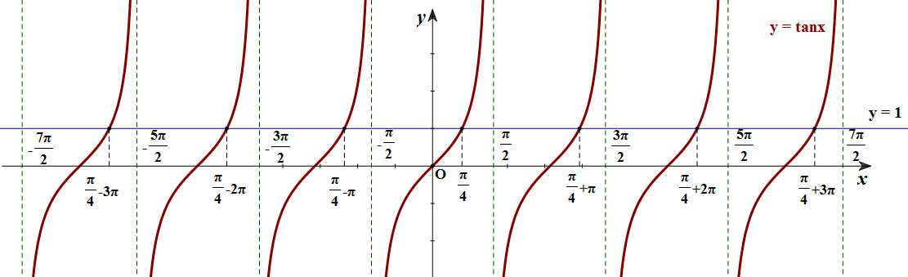

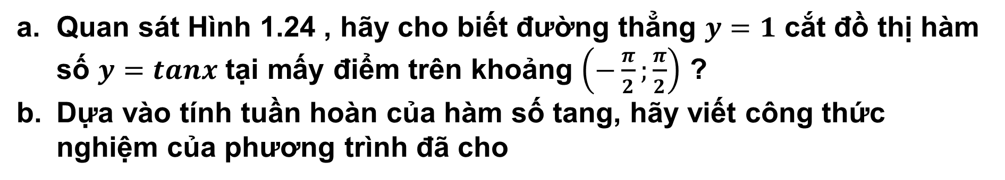
4 . PHƯƠNG TRÌNH $tanx=m$
Nhận biết công thức nghiệm của phương trình $tanx=1$
Quan sát Hình 1.24 , hãy cho biết đường thẳng $y=1$ cắt đồ thị hàm số $y=tanx$ tại mấy điểm trên khoảng $\left(−\frac{π}{2};\frac{π}{2}\right)$ ?
Dựa vào tính tuần hoàn của hàm số tang, hãy viết công thức nghiệm của phương trình đã cho
Hình 1.24

Slide 29
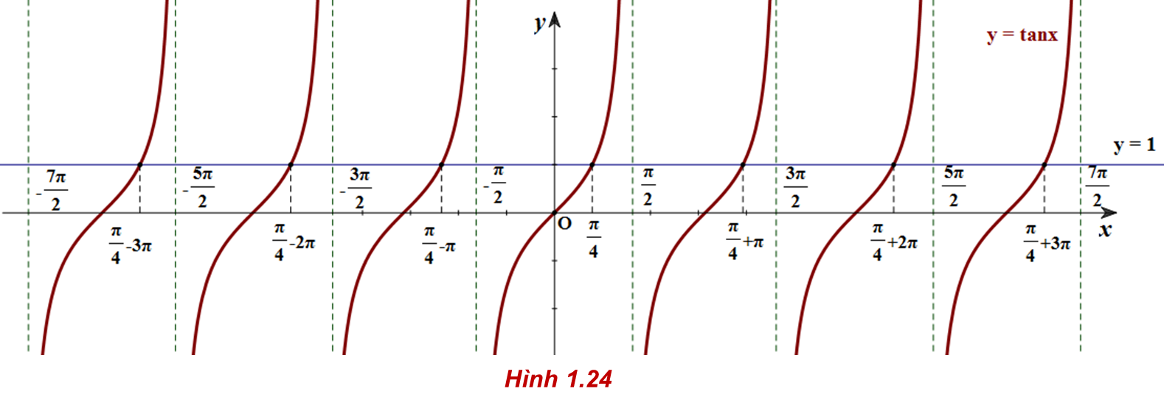
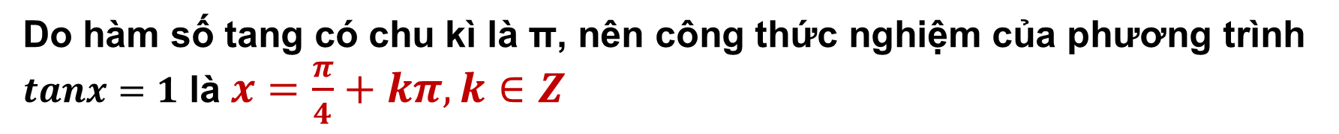
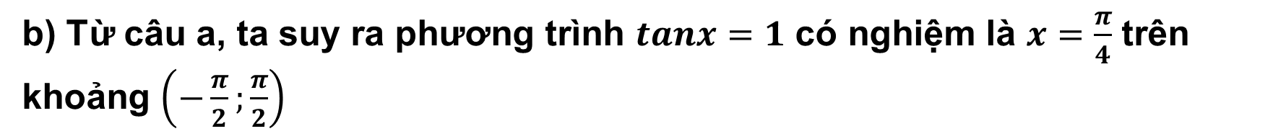
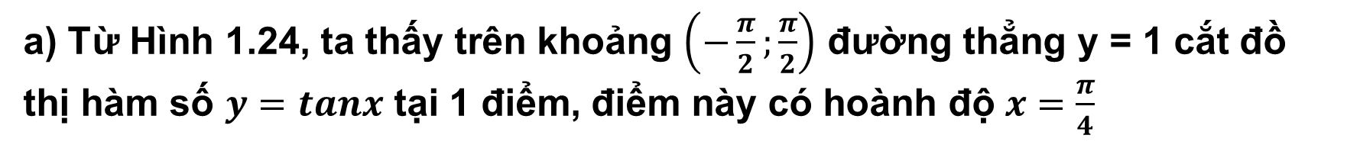
4 . PHƯƠNG TRÌNH $tanx=m$
a) Từ Hình 1.24, ta thấy trên khoảng $\left(−\frac{π}{2};\frac{π}{2}\right)$ đường thẳng y = 1 cắt đồ thị hàm số $y=tanx$ tại 1 điểm, điểm này có hoành độ $x=\frac{π}{4}$
b) Từ câu a, ta suy ra phương trình $tanx=1$ có nghiệm là $x=\frac{π}{4}$ trên khoảng $\left(−\frac{π}{2};\frac{π}{2}\right)$
Do hàm số tang có chu kì là π, nên công thức nghiệm của phương trình $tanx=1$ là $x=\frac{π}{4}+kπ, k∈Z$

Slide 30

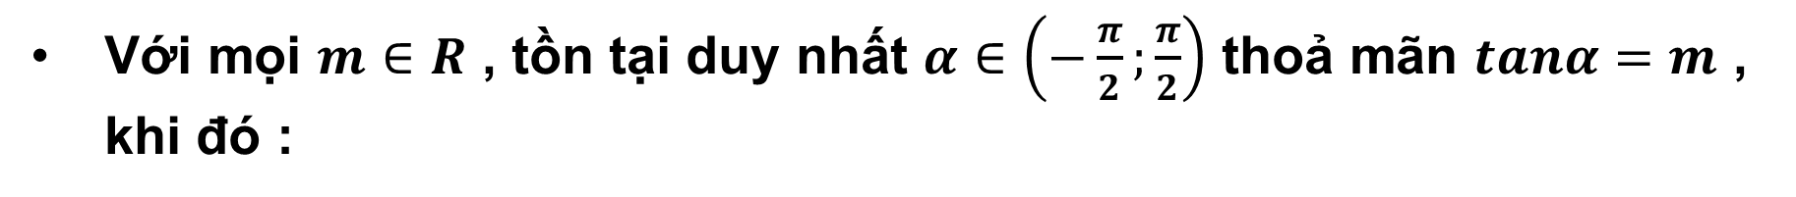
4 . PHƯƠNG TRÌNH $tanx=m$
Tổng quát :
Phương trình $tanx=m$ có nghiệm với mọi m
Với mọi $m∈R$ , tồn tại duy nhất $α∈\left(−\frac{π}{2};\frac{π}{2}\right)$ thoả mãn $tanα=m$ , khi đó :
CHÚ Ý
Nếu số đo của góc $α$ được cho bằng đơn vị độ thì

Slide 31
4 . PHƯƠNG TRÌNH $tanx=m$
Giải các phương trình sau :
7
b. Gọi $α∈\left(−\frac{π}{2};\frac{π}{2}\right)$ là góc thoả mãn $tanα=2$. Khi đó ta có :

Slide 32
4 . PHƯƠNG TRÌNH $tanx=m$
Giải các phương trình sau :
4

Slide 33
4 . PHƯƠNG TRÌNH $tanx=m$
Giải các phương trình sau :
4

Slide 34

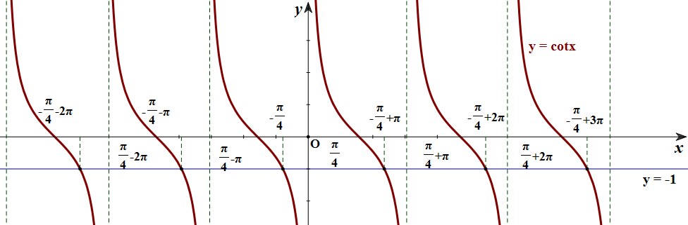

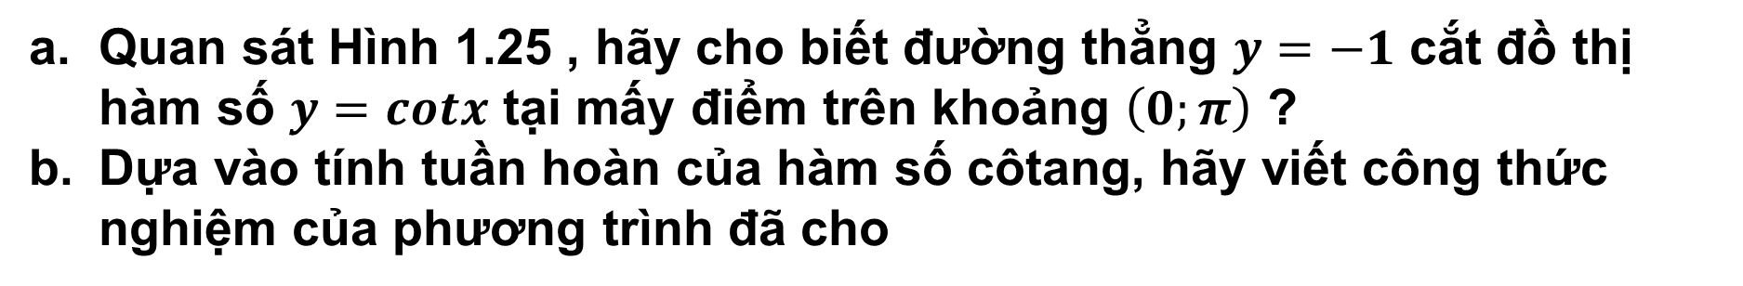
5 . PHƯƠNG TRÌNH $cotx=m$
Nhận biết công thức nghiệm của phương trình $cotx=−1$
Quan sát Hình 1.25 , hãy cho biết đường thẳng $y=−1$ cắt đồ thị hàm số $y=cotx$ tại mấy điểm trên khoảng $\left(0;π\right)$ ?
Dựa vào tính tuần hoàn của hàm số côtang, hãy viết công thức nghiệm của phương trình đã cho
Hình 1.25

Slide 35
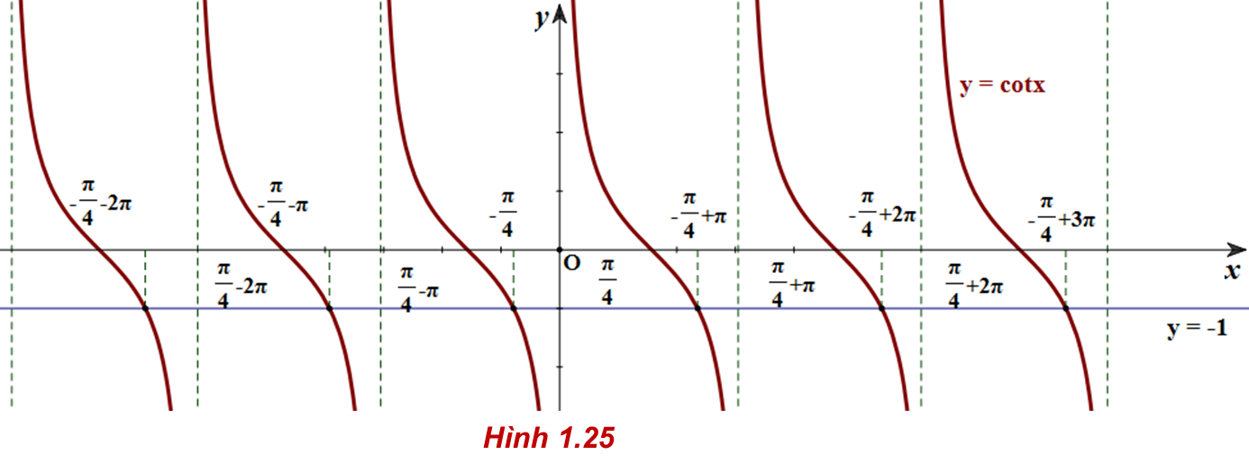

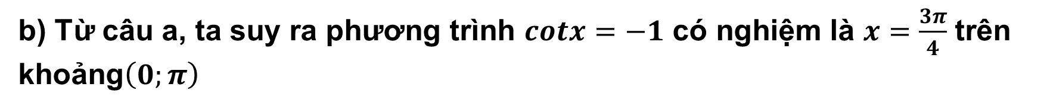
5 . PHƯƠNG TRÌNH $cotx=m$
a) Từ Hình 1.25, ta thấy trên khoảng $\left(0;π\right)$ đường thẳng y = -1 cắt đồ thị hàm số $y=cotx$ tại 1 điểm, điểm này có hoành độ $x=−\frac{π}{4}+π$
b) Từ câu a, ta suy ra phương trình $cotx=−1$ có nghiệm là $x=\frac{3π}{4}$ trên khoảng$\left(0;π\right)$
Do hàm số côtang có chu kì là π, nên công thức nghiệm của phương trình $cotx=−1$ là $x=\frac{3π}{4}+kπ, k∈Z$

Slide 36

5 . PHƯƠNG TRÌNH $cotx=m$
Tổng quát :
Phương trình $cotx=m$ có nghiệm với mọi m
Với mọi $m∈R$ , tồn tại duy nhất $α∈\left(0;π\right)$ thoả mãn $cotα=m$ , khi đó :
CHÚ Ý
Nếu số đo của góc $α$ được cho bằng đơn vị độ thì

Slide 37
5 . PHƯƠNG TRÌNH $cotx=m$
Giải các phương trình sau :
8
b. Gọi $α∈\left(0;π\right)$ là góc thoả mãn $cotα=$5 . Khi đó ta có :

Slide 38
5 . PHƯƠNG TRÌNH $cotx=m$
Giải các phương trình sau :
5

Slide 39

6 . SỬ DỤNG MÁY TÍNH CẦM TAY TÌM MỘT GÓC KHI BIẾT GIÁ TRỊ LƯỢNG GIÁC CỦA GÓC ĐÓ
Để tìm số đo ta thực hiện các bước sau :
Bước 1: Chọn đơn vị đo góc ( độ hoặc radian)
Muốn tìm số đo độ (xuất hiện chữ D) , ta ấn :
Muốn tìm số đo radian (xuất hiện chữ R) , ta ấn :
SHIFT
MODE
3
SHIFT
MODE
4
Bước 2: Tìm số đo góc
Khi biết sin, côsin hay tang của góc $α$ cần tìm bằng m, ta ấn phím và một trong các phím rồi nhập giá trị lượng giác m và cuối cùng ấn phím . Lúc này màn hình sẽ cho kết quả là số đo góc $α$ ( độ hoặc radian)
SHIFT
sin
cos
tan
=

Slide 40
6 . SỬ DỤNG MÁY TÍNH CẦM TAY TÌM MỘT GÓC KHI BIẾT GIÁ TRỊ LƯỢNG GIÁC CỦA GÓC ĐÓ
CHÚ Ý
Khi ở chế độ radian, các phím (sin⁻¹), (tan⁻¹) cho kết quả là một số thuộc khoảng $\left(−\frac{π}{2};\frac{π}{2}\right)$, phím (cos⁻¹) cho kết quả là một số thuộc khoảng $\left(0;π\right)$
Khi ở chế độ số đo độ, các phím (sin⁻¹), (tan⁻¹) cho kết quả là số đo góc $α$ từ 0⁰ đến 180⁰
Khi có kết quả ( trường hợp chọn đơn vị đo độ) ấn phím sẽ đưa kết quả về dạng độ - phút – giây.
‘”’

Slide 41
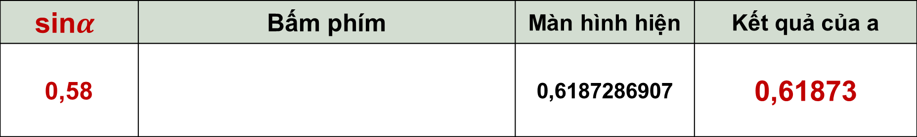
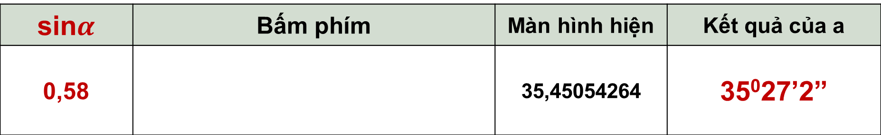

6 . SỬ DỤNG MÁY TÍNH CẦM TAY TÌM MỘT GÓC KHI BIẾT GIÁ TRỊ LƯỢNG GIÁC CỦA GÓC ĐÓ
Sử dụng máy tính cầm tay, tìm số đo độ và radian của góc $α,$biết$sinα=0,58$
9
Số đo độ :
sin$α$ | Bấm phím | Màn hình hiện | Kết quả của a
0,58 |  | 35,45054264 | 35⁰27’2”
SHIFT
MODE
3
SHIFT
sin
0
.
5
8
=
‘”’
Số đo radian :
$$\text{sin}α$$ | Bấm phím | Màn hình hiện | Kết quả của a
0,58 |  | 0,6187286907 | 0,61873
SHIFT
MODE
4
SHIFT
sin
0
.
5
8
=

Slide 42

6 . SỬ DỤNG MÁY TÍNH CẦM TAY TÌM MỘT GÓC KHI BIẾT GIÁ TRỊ LƯỢNG GIÁC CỦA GÓC ĐÓ
Sử dụng máy tính cầm tay , tìm số đo độ và radian của góc $α$ , biết :
6

Slide 43





